Slide 1
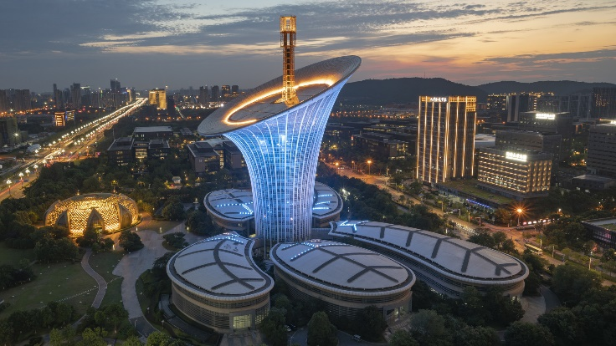
（一）十五个部分
5
实施科教兴国战略，强化现代化建设人才支撑
以往科技问题放在经济中讲，教育问题放在民生中讲，这次则是把科教兴国和人才支撑单列出来，体现了党和国家对教育、科技、人才问题的高度重视。
党的二十大报告指出，教育、科技、人才是全面建设社会主义现代化国家的基础性、战略性支撑。必须坚持科技是第一生产力、人才是第一资源、创新是第一动力……我们要坚持教育优先发展、科技自立自强、人才引领驱动，加快建设教育强国、科技强国、人才强国，坚持为党育人、为国育才。

